Slide 1
Защита проекта
Тема: Создание БД для проекта "Интернет-магазин книг" и тестирование его работы с использованием pgbench
Калиниченко Майя Евгеньевна
.
Должность: Старший инженер
Компания: ПАО «Ростелеком»

Slide 2

Введение
Целью данного проекта является изучение особенностей работы программы pgbench при тестировании работы БД нестандартными скриптами нагрузки, разработанными под особенности конкретной БД PostgreSQL.
Для демонстрации работы проекта в Yandex Cloud была создана виртуальная машина с ОС Ubuntu 22.04 (2 ядра, RAM 4 Гб, SSD диск 16 Гб). На ней была развёрнута СУБД PostgreSQL 15 версии.

Slide 3
Цели проекта
1
Закрепление основных навыков полученных на текущем курсе
2
Создание минимальной БД в PostgreSQL
3
Заполнение таблиц БД тестовыми данными
4
Изучение особенностей настройки pgbench под тестирование конкретной БД
5
Проведение тестирования созданной БД pgbench собственными тест-скриптами
Notes:
2. В PostgreSQL настройки по умолчанию такие, чтобы СУБД мог работать на любом ведре и это никуда не годится
3. У нас больше 50 серверов, поэтому ручное управление никуда не годится

Slide 4

Что планировалось
1
Создать тестовую БД в PostgreSQL
Выделение фигурой/маркером инфы
2
Заполнить БД тестовыми данными
3
Подготовить скрипты для тестирования производительности
4
Прогнать pgbench с подготовленными скриптами
Notes:
1.Необходимо реализовать управление с помощью системы управления конфигурациями, мы используем Ansible 2.Подобрать такие настройки по умолчанию, которые бы подошли в 90% случаев, но при этом иметь возможность гибко и точечно управлять ими при необходимости

Slide 5
Что получилось
Репозиторий с текущей версией проекта
https://github.com/mkalinichenko2023/otus_project/blob/main/README.md
1 Разработана схема БД по теме «Интернет-магазин книг»
2 В Yandex Cloud была создана виртуальная машина, установлен PostgreSQL 15. В БД MyBookShop скриптами созданы основные объекты и функции.
3 Таблицы были заполнены тестовыми данными с использованием загрузки готовых списков, а также функции генерации случайных данных.
4 Подготовлены тестовые скрипты для проверки производительности системы.
5 Выполнено тестирование производительности системы pgbench с использованием подготовленных скриптов.

Slide 6
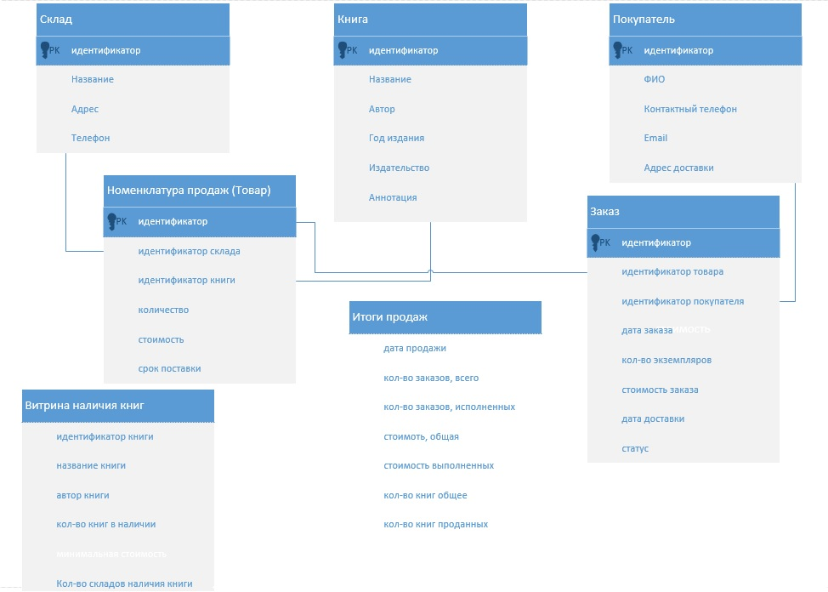
Схемы (архитектура, БД)

Slide 7
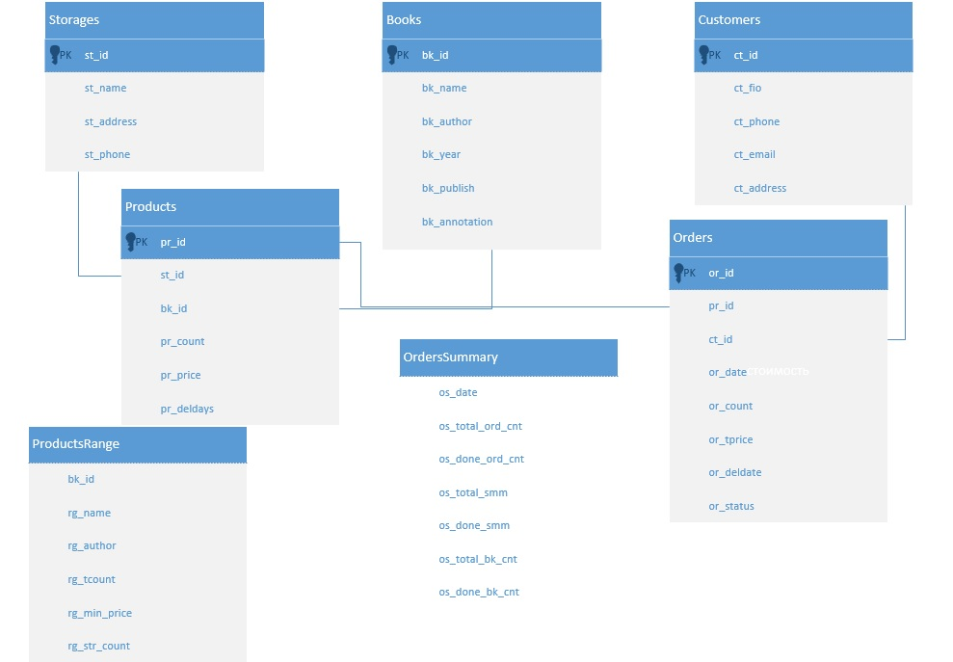
Схемы (архитектура, БД)

Slide 8
Скрипты создания таблиц схемы
--создать базу, схему и таблицы
create database mybookshop;
\c mybookshop;
create schema bookshop;
set search_path = bookshop, pg_catalog;
--Книги
create table books(bk_id integer,
bk_name varchar(500) not null,
bk_author varchar(500),
bk_year varchar(30),
bk_publish varchar(500),
bk_annotation varchar(4000),
constraint Books_pkey primary key(bk_id));
comment on table books is 'Книги';
comment on column books.bk_id is 'Идентификатор';
comment on column books.bk_name is 'Название';
comment on column books.bk_author is 'Автор';
comment on column books.bk_year is 'Год издания';
comment on column books.bk_publish is 'Издательство';
comment on column books.bk_annotation is 'Аннтоция';
create sequence books_bk_id_seq start with 1 increment by 1 minvalue 1 maxvalue 9999999 cache 1 owned by books.bk_id;

Slide 9
Скрипты создания таблиц схемы
--Триггерные функции к таблице Книги
create or replace function fOnUpdBooks()
returns trigger as $BODY$
declare
begin
if Old.bk_name <> New.bk_name OR Old.bk_author <> New.bk_author OR Old.bk_year <> New.bk_year OR Old.bk_publish <> New.bk_publish then
RAISE EXCEPTION 'Обновления для столбцов "bk_name","bk_author","bk_year" и "bk_publish" запрещены!';
end if;
return New;
end; $BODY$
language plpgsql;
create or replace trigger trOnUpdBooks
before update on books for each row execute function fOnUpdBooks();
create or replace function fBefInsertBooks()
returns trigger as $BODY$
declare
begin
if New.bk_id is null then
New.bk_id:= nextval('books_bk_id_seq');
end if;
return New;
end; $BODY$
language plpgsql;
create or replace trigger trBefInsBooks
before insert on books for each row execute function fBefInsertBooks();

Slide 10
Скрипты создания таблиц схемы
--Склады
create table Storages(st_id integer,
st_name varchar(500) not null,
st_address varchar(1000),
st_phone varchar(100),
constraint Storages_pkey primary key(st_id));
comment on table Storages is 'Склады';
comment on column Storages.st_id is 'Идентификатор';
comment on column Storages.st_name is 'Название';
comment on column Storages.st_address is 'Адрес';
comment on column Storages.st_phone is 'Контактный телефон';
create sequence Storages_st_id_seq start with 1 increment by 1
minvalue 1 maxvalue 9999 cache 1 owned by Storages.st_id;
--Покупатели
create table Customers(ct_id integer,
ct_fio varchar(1000) not null,
ct_phone varchar(100),
ct_email varchar(100),
ct_address varchar(1000),
constraint Customes_pkey primary key(ct_id));
comment on table Customers is 'Покупатели';
comment on column Customers.ct_id is 'Идентификатор';
comment on column Customers.ct_fio is 'ФИО';
comment on column Customers.ct_phone is 'Контактный телефон';
comment on column Customers.ct_email is 'Эл.почта';
comment on column Customers.ct_address is 'Адрес';
create sequence Customers_ct_id_seq start with 1 increment by 1 minvalue 1 maxvalue 9999999 cache 1 owned by Customers.ct_id;

Slide 11
Скрипты создания таблиц схемы
create or replace function fBefInsertCustomers()
returns trigger as $BODY$
declare
begin
if New.ct_id is null then
New.ct_id:= nextval('customers_ct_id_seq');
end if;
return New;
end; $BODY$ language plpgsql;
create or replace trigger trBefInsCustomers before insert on Customers for each row execute function fBefInsertCustomers();
--Номенклатура продаж
create table Products(pr_id integer,
st_id integer,
bk_id integer,
pr_count integer not null check (pr_count>=0),
pr_price numeric(9,2) not null check (pr_price>=0),
pr_deldays integer not null check (pr_deldays>0),
constraint Products_pkey primary key(pr_id),
constraint Products_Storages_fkey foreign key (st_id) references Storages(st_id),
constraint Products_Books_fkey foreign key (bk_id) references Books(bk_id));
comment on table Products is 'Номенклатура продаж';
comment on column Products.pr_id is 'Идентификатор';
comment on column Products.st_id is 'Идентификатор склада';
comment on column Products.bk_id is 'Идентификатор книги';
comment on column Products.pr_count is 'Количество';
comment on column Products.pr_price is 'Стоимость';
comment on column Products.pr_deldays is 'Дни доставки';
create sequence Products_pr_id_seq start with 1 increment by 1 minvalue 1 maxvalue 9999999999 cache 1 owned by Products.pr_id;

Slide 12
Скрипты создания таблиц схемы
create or replace function fOnUpdProducts()
returns trigger as $BODY$
declare
begin
if Old.st_id <> New.st_id OR Old.bk_id <> New.bk_id then
RAISE EXCEPTION 'Обновления для столбцов "st_id" и "bk_id" запрещены!';
end if;
return New;
end; $BODY$
language plpgsql;
create or replace trigger trOnUpdProducts
before update on Products for each row
execute function fOnUpdProducts();
--Заказы
create table Orders(or_id integer,
ct_id integer,
pr_id integer,
or_date timestamp not null,
or_count integer not null check (or_count>0),
or_tprice numeric(9,2) not null check (or_tprice>=0),
or_deldate timestamp not null check (or_deldate>or_date),
or_status varchar(20),
constraint Orders_pkey primary key(or_id),
constraint Orders_Customers_fkey foreign key (ct_id) references Customers(ct_id),
constraint Orders_Products_fkey foreign key (pr_id) references Products(pr_id),
constraint Orders_or_status_check check (or_status in ('Create','In delivery','Cancelled','Done')));

Slide 13
Скрипты создания таблиц схемы
comment on table Orders is 'Заказы';
comment on column Orders.or_id is 'Идентификатор';
comment on column Orders.ct_id is 'Идентификатор покупателя';
comment on column Orders.pr_id is 'Идентификатор номенклатуры продаж';
comment on column Orders.or_date is 'Дата и время заказа';
comment on column Orders.or_count is 'Кол-во экземпляров';
comment on column Orders.or_tprice is 'Итоговая стоимость';
comment on column Orders.or_deldate is 'Дата доставки';
comment on column Orders.or_status is 'Статус заказа';
create sequence Orders_or_id_seq start with 1 increment by 1
minvalue 1 maxvalue 9999999999 cache 1 owned by Orders.or_id;
create or replace function fOnUpdOrders()
returns trigger as $BODY$
declare
begin
if Old.ct_id <> New.ct_id or Old.pr_id <> New.pr_id then
RAISE EXCEPTION 'Обновления для столбцов "ct_id" и "pr_id" запрещены!';
end if;
return New;
end; $BODY$
language plpgsql;
create or replace trigger trOnUpdOrders
before update on Orders for each row execute function fOnUpdOrders();

Slide 14
Скрипты создания таблиц схемы
--Витрина наличия книг
create table ProductsRange(bk_id integer,
rg_name varchar(500) not null,
rg_author varchar(500),
rg_tcount integer not null check (rg_tcount>0),
rg_min_price numeric(9,2) not null check (rg_min_price>=0),
rg_str_count integer);
comment on table ProductsRange is 'Витрина наличия книг';
comment on column ProductsRange.bk_id is 'Идентификатор книги';
comment on column ProductsRange.rg_name is 'Название книги';
comment on column ProductsRange.rg_author is 'Автор книги';
comment on column ProductsRange.rg_tcount is 'Всего книг в наличии';
comment on column ProductsRange.rg_min_price is 'Минимальная стоимость книги';
comment on column ProductsRange.rg_str_count is 'Кол-во складов';
--Отчет по продажам
create table OrdersSummary(os_date date not null,
os_total_ord_cnt integer,
os_done_ord_cnt integer,
os_total_smm numeric(9,2),
os_done_smm numeric(9,2),
os_total_bk_cnt integer,
os_done_bk_cnt integer);
comment on table OrdersSummary is 'Итоги продаж';
comment on column OrdersSummary.os_date is 'Дата продажи';
comment on column OrdersSummary.os_total_ord_cnt is 'Кол-во заказов общее';
comment on column OrdersSummary.os_done_ord_cnt is 'Кол-во заказов выполненных';
comment on column OrdersSummary.os_total_smm is 'Стоимость заказов общая';
comment on column OrdersSummary.os_done_smm is 'Стоимость заказов выполненных';
comment on column OrdersSummary.os_total_bk_cnt is 'Кол-во книг по всем заказам';
comment on column OrdersSummary.os_done_bk_cnt is 'Кол-во книг по выполненным заказам';

Slide 15
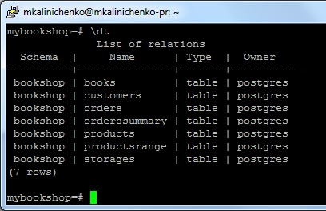
Скрипты создания таблиц схемы
В результате выполнения скриптов было создано 7 таблиц в схеме bookshop БД MyBookShop.

Slide 16
Создание триггерных функций для поддержания витрин в актуальном состоянии
--Триггеры на "витрину наличия книг" ProductsRange
create or replace function fOnAddProducts()
returns trigger
as
$BODY$
declare
book_name varchar(500);
book_author varchar(500);
row_cnt integer;
begin
select bk_name,bk_author into book_name,book_author from bookshop.Books b where b.bk_id= New.bk_id;
select count(*) into row_cnt from bookshop.ProductsRange pp where pp.bk_id=New.bk_id;
if row_cnt=0 then
insert into bookshop.ProductsRange(bk_id,rg_name,rg_author,rg_tcount,rg_min_price,rg_str_count)
values(New.bk_id,book_name,book_author,New.pr_count,New.pr_price,1);
else
update bookshop.ProductsRange
set rg_tcount= rg_tcount+New.pr_count, rg_min_price=least(rg_min_price,New.pr_price), rg_str_count= rg_str_count+1
where bk_id=New.bk_id;
end if;
return New;
end;
$BODY$
language plpgsql;

Slide 17
Создание триггерных функций для поддержания витрин в актуальном состоянии
create or replace function fOnModifProducts()
returns trigger as $BODY$
declare
book_count integer;
book_price numeric(9,2);
stor_cnt integer;
begin
select sum(p.pr_count),min(pr_price),count(pr_id) into book_count,book_price,stor_cnt from bookshop.Products p where p.bk_id=Old.bk_id;
update bookshop.ProductsRange set rg_tcount=book_count, rg_min_price=book_price, rg_str_count=stor_cnt where bk_id=Old.bk_id;
return New;
end; $BODY$
language plpgsql;
create or replace function fOnRemProducts()
returns trigger as $BODY$
declare
book_count integer;
book_price numeric(9,2);
stor_cnt integer;
begin
select sum(p.pr_count),min(pr_price),count(pr_id) into book_count,book_price,stor_cnt from bookshop.Products p where p.bk_id=Old.bk_id;
if stor_cnt=0 then
delete from bookshop.ProductsRange pp where pp.bk_id=Old.bk_id;
else
update bookshop.ProductsRange set rg_tcount=book_count, rg_min_price=book_price, rg_str_count=stor_cnt where bk_id=Old.bk_id;
end if;
return New;
end; $BODY$
language plpgsql;

Slide 18
Создание триггерных функций для поддержания витрин в актуальном состоянии
create trigger trOnInsertProducts
after insert on Products for each row execute function fOnAddProducts();
create trigger trOnDeleteProducts
after delete on Products for each row execute function fOnRemProducts();
create trigger trOnUpdateProducts
after update on Products for each row execute function fOnModifProducts();
-Триггеры на "отчет по продажам" OrdersSummary
create or replace function fOnAddOrders()
returns trigger as $BODY$
declare
row_cnt integer;
begin
select count(*) into row_cnt from bookshop.OrdersSummary os where os.os_date= New.or_date::date;
if row_cnt=0 then
insert into bookshop.OrdersSummary(os_date,os_total_ord_cnt,os_total_smm,os_total_bk_cnt, os_done_ord_cnt,os_done_smm,os_done_bk_cnt)
values(New.or_date::date,1,New.or_tprice,New.or_count, 0,0,0);
else
update bookshop.OrdersSummary
set os_total_ord_cnt= os_total_ord_cnt+1, os_total_smm= os_total_smm+New.or_tprice, os_total_bk_cnt= os_total_bk_cnt+New.or_count
where os_date=New.or_date::date;
end if;
return New;
end; $BODY$
language plpgsql;

Slide 19
Создание триггерных функций для поддержания витрин в актуальном состоянии
create or replace function fOnRemOrders()
returns trigger as $BODY$
declare
ord_cnt integer;
begin
begin
select os_total_ord_cnt into ord_cnt from bookshop.OrdersSummary os where os.os_date= Old.or_date::date;
if ord_cnt>1 then
update bookshop.OrdersSummary
set os_total_ord_cnt= os_total_ord_cnt-1, os_total_smm= os_total_smm-Old.or_tprice, os_total_bk_cnt=os_total_bk_cnt-Old.or_count
where os_date=New.or_date::date;
if Old.or_status='Done' then
update bookshop.OrdersSummary
set os_done_ord_cnt= os_done_ord_cnt-1, os_done_smm= os_done_smm-Old.or_tprice, os_done_bk_cnt= os_done_bk_cnt-Old.or_count
where os_date=New.or_date::date;
end if;
else
delete from bookshop.OrdersSummary os where os.os_date= Old.or_date::date;
end if;
exception when no_data_found then
ord_cnt:=0;
end;
return New;
end; $BODY$
language plpgsql;

Slide 20
Создание триггерных функций для поддержания витрин в актуальном состоянии
create or replace function fOnModifOrders()
returns trigger as $BODY$
declare
begin
delete from bookshop.OrdersSummary os where os.os_date= Old.or_date::date;
insert into bookshop.OrdersSummary(os_date,os_total_ord_cnt,os_total_smm,os_total_bk_cnt, os_done_ord_cnt,os_done_smm,os_done_bk_cnt)
select Old.or_date::date,count(or_id),sum(or_tprice),sum(or_count),
sum(case when or_status='Done' then 1 else 0 end),
sum(case when or_status='Done' then or_tprice else 0 end),
sum(case when or_status='Done' then or_count else 0 end)
from bookshop.Orders where or_date::date=Old.or_date::date;
return New;
end; $BODY$
language plpgsql;
create trigger trOnInsertOrders
after insert on Orders for each row execute function fOnAddOrders();
create trigger trOnDeletetOrders
after delete on Orders for each row execute function fOnRemOrders();
create trigger trOnUpdateOrders
after update on Orders for each row execute function fOnModifOrders();

Slide 21
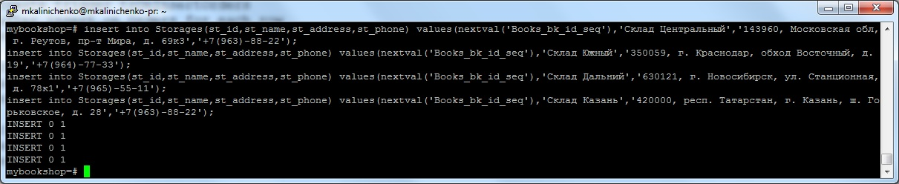
Скрипты заполнения тестовых данных
--заполнение данными
--Склады - небольшая таблица, сделала ручную вставку значений по смыслу
insert into Storages(st_id,st_name,st_address,st_phone) values(nextval('Books_bk_id_seq'),'Склад Центральный','143960, Московская обл, г. Реутов, пр-т Мира, д. 69к3',’+7(963)-88-22');
insert into Storages(st_id,st_name,st_address,st_phone) values(nextval('Books_bk_id_seq'),'Склад Южный','350059, г. Краснодар, обход Восточный, д. 19',’+7(964)-77-33');
insert into Storages(st_id,st_name,st_address,st_phone) values(nextval('Books_bk_id_seq'),'Склад Дальний','630121, г. Новосибирск, ул. Станционная, д. 78к1',’+7(965)-55-11');
insert into Storages(st_id,st_name,st_address,st_phone) values(nextval('Books_bk_id_seq'),'Склад Казань','420000, респ. Татарстан, г. Казань, ш. Горьковское, д. 28',’+7(963)-88-22');

Slide 22
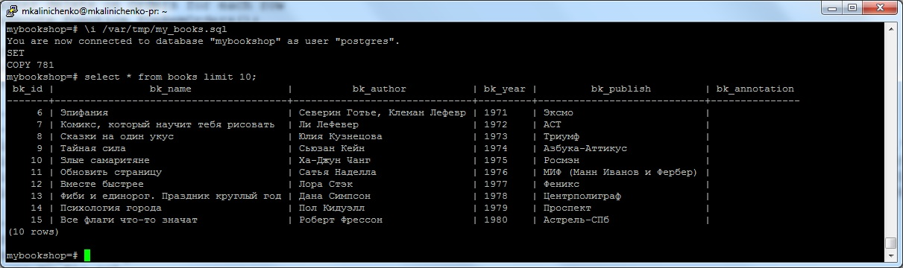
Скрипты заполнения тестовых данных
--Книги - большая таблица, скачала из интернет готовый список книг и сделала загрузку в таблицу
cd /var/tmp/
nano my_books.sql
sudo -u postgres psql
\i /var/tmp/my_books.sql
select * from books limit 10;

Slide 23
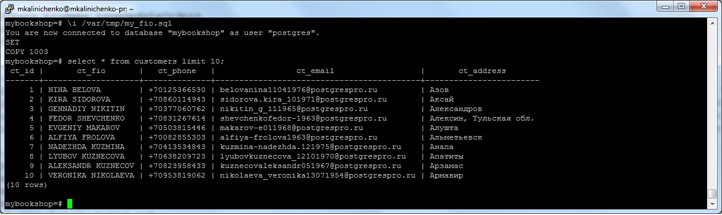
Скрипты заполнения тестовых данных
--Покупатели - большая таблица, скачала из интернет готовый список абонентов и сделала загрузку в таблицу
cd /var/tmp/
nano my_fio.sql
\i /var/tmp/my_fio.sql
select * from customers limit 10;

Slide 24
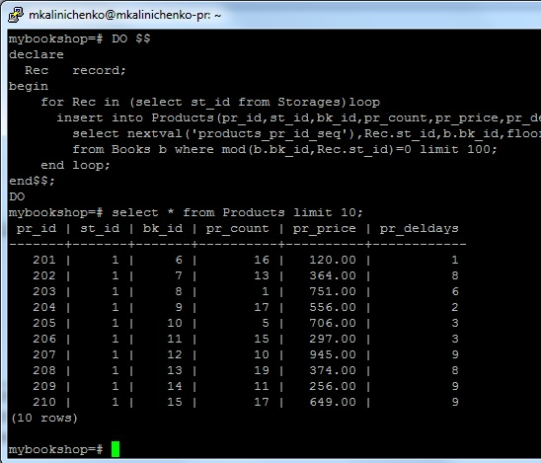
Скрипты заполнения тестовых данных
--Номенклатура продаж - таблица зависит от данных в таблицах "Склады" и "Книги", сделала случайную генерацию данных по наличию книг на всех складах в цикле
DO $$ declare
Rec record;
begin
for Rec in (select st_id from Storages)loop
insert into Products(pr_id,st_id,bk_id,pr_count,pr_price,pr_deldays)
select nextval('products_pr_id_seq'),Rec.st_id,b.bk_id,floor(random()*20)+1,
floor(random()*1000)+99,floor(random()*10)+1
from Books b where mod(b.bk_id,Rec.st_id)=0 limit 100;
end loop;
end$$;
select * from Products limit 10;
select * from ProductsRange limit 10;

Slide 25
Скрипты заполнения тестовых данных
--Заказы - таблица зависит от данных в таблицах "Покупатели" и "Номенклатура продаж", сделала случайную генерацию данных по покупателю и выбранному экземпляру книги
DO $$ declare
Rec record;
BegDt date:= '2023-01-01';
CorDt integer;
DelDt integer;
MaxCust integer;
MaxProd integer;
begin
select max(ct_id) into MaxCust from Customers;
select max(pr_id) into MaxProd from Products;
for i in 1..1000 loop
CorDt:= floor(random()*90)+1;
DelDt:= CorDt + floor(random()*15)+1;
--'Create'
insert into Orders(or_id,ct_id,pr_id,or_date,or_count,or_tprice,or_deldate,or_status)
select nextval('orders_or_id_seq'),xc.ct_id,xp.pr_id,BegDt+CorDt,xp.Cnt,xp.pr_price*Cnt,BegDt+DelDt,'Create'
from (select p.pr_id,p.pr_price,floor(random()*5)+1 Cnt from Products p where p.pr_id=floor(random()*MaxProd)+1) xp,
(select ct_id from Customers where ct_id=floor(random()*MaxCust)+1) xc;
--'In delivery'
insert into Orders(or_id,ct_id,pr_id,or_date,or_count,or_tprice,or_deldate,or_status)
select nextval('orders_or_id_seq'),xc.ct_id,xp.pr_id,BegDt+CorDt,xp.Cnt,xp.pr_price*Cnt,BegDt+DelDt,'In delivery'
from (select p.pr_id,p.pr_price,floor(random()*5)+1 Cnt from Products p where p.pr_id=floor(random()*MaxProd)+1) xp,
(select ct_id from Customers where ct_id=floor(random()*MaxCust)+1) xc;

Slide 26
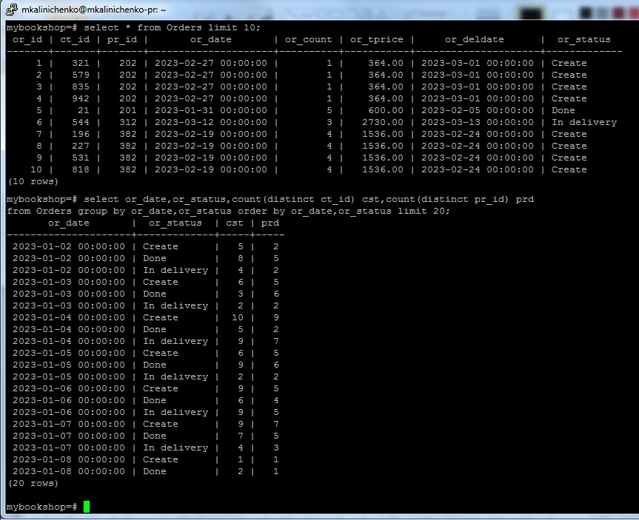
Скрипты заполнения тестовых данных
--'Done'
insert into Orders(or_id,ct_id,pr_id,or_date,or_count,or_tprice,
or_deldate,or_status)
select nextval('orders_or_id_seq'),xc.ct_id,xp.pr_id,
BegDt+CorDt,xp.Cnt,xp.pr_price*Cnt,BegDt+DelDt,'Done'
from (select p.pr_id,p.pr_price,floor(random()*5)+1 Cnt
from Products p
where p.pr_id=floor(random()*MaxProd)+1) xp,
(select ct_id from Customers
where ct_id=floor(random()*MaxCust)+1) xc;
end loop;
end$$;

Slide 27
Скрипты для тестирования pgbench
По умолчанию программа pgbench может создавать 4 таблицы (pgbench_accounts, pgbench_branches, pgbench_history и pgbench_tellers), заполнять их данными и прогонять скрипт типа TPC-B для оценки производительности системы. Но программа pgbench позволяет задавать свои собственные скрипты тестирования. Скрипты можно написать на основе своих таблиц, что позволит более точно оценить производительность конкретной системы с учетом особенностей ее схемы базы данных.
Для разработанной схемы "Интернет-магазин книг" сделала три тестовых скрипта для тестирования наиболее встречающихся массовых операций:
1. Создание нового заказа.
\set OrdCnt random(1,10)
begin;
select * from (select floor(random()*max(ct_id))+1 id from bookshop.Customers) c,
(select floor(random()*max(pr_id))+1 id from bookshop.Products) p,
bookshop.fNewOrder(c.id::int,p.id::int,(current_date-(floor(random()*90)+1)::int)::timestamp,:OrdCnt);
end;
--Функция создания нового заказа (основное действие Insert)
create or replace function fNewOrder(Cust_id integer,Prod_id integer,OrdDt timestamp,OrdCnt integer)
returns bookshop.Orders as $BODY$
insert into bookshop.Orders(or_id,ct_id,pr_id,or_date,or_count,or_tprice,or_deldate,or_status)
select nextval('bookshop.orders_or_id_seq'),Cust_id,Prod_id,OrdDt,OrdCnt,OrdCnt*p.pr_price,OrdDt::date+p.pr_deldays,'Create'
from bookshop.Products p where p.pr_id=Prod_id
returning *;
$BODY$
language sql;

Slide 28
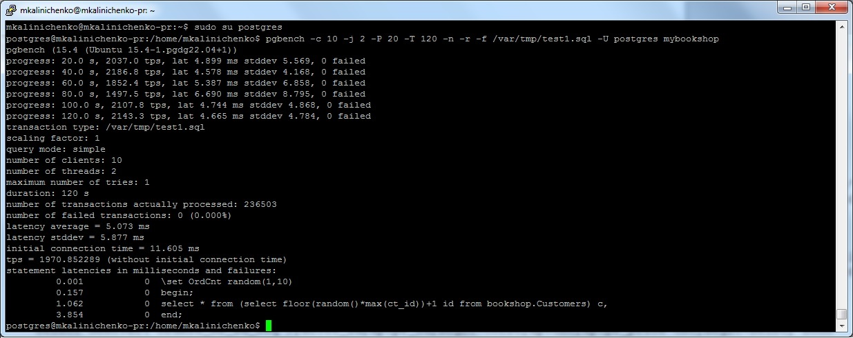
Скрипты для тестирования pgbench
Вызов скрипта тестирования:

Slide 29
Скрипты для тестирования pgbench
2. Инвентаризация наличия книг на складе.
\set ProdCnt random(1,499)
begin;
select * from (select floor(random()*max(pr_id))+1 id from bookshop.Products) p,bookshop.fModifProducts(p.id::int,:ProdCnt);
end;
--Функция для инвентаризации кол-ва книг на складе (основное действие Update)
create or replace function fModifProducts(ProdID integer,ProdCnt integer)
returns table(st_name varchar(500),bk_name varchar(500),bk_author varchar(500),pr_count integer,
pr_price numeric(9,2),pr_deldays integer,pr_id integer,st_id integer,bk_id integer)
as
$BODY$
update bookshop.Products set pr_count=ProdCnt where pr_id=ProdID;
select s.st_name,b.bk_name,b.bk_author,pr_count,pr_price,pr_deldays,p.pr_id,p.st_id,p.bk_id
from bookshop.Products p,bookshop.Storages s,bookshop.Books b
where p.st_id=s.st_id and p.bk_id=b.bk_id
and p.pr_id=ProdID;
$BODY$
language sql;

Slide 30
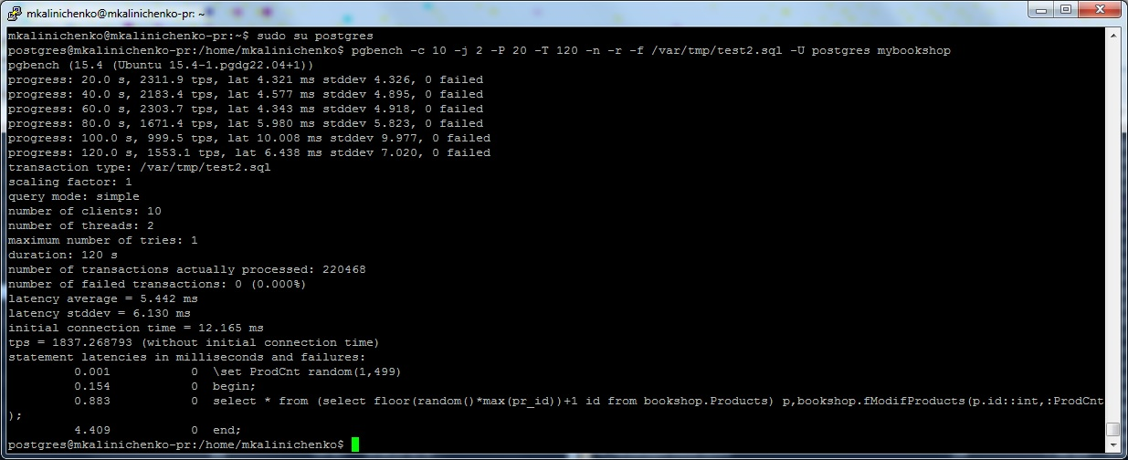
Скрипты для тестирования pgbench
Вызов скрипта тестирования:

Slide 31
Скрипты для тестирования pgbench
2. Поиск книги и получение подробной информации по стоимости и времени доставки в зависимости от склада.
begin;
select * from (select floor(random()*max(bk_id))+1 id from bookshop.Books) b,bookshop.fSearchBook(b.id::int);
end;
--Функция поиска книги (основное действие Select)
create or replace function fSearchBook(BookID integer)
returns table(bk_name varchar(500),bk_author varchar(500),bk_year varchar(30),bk_publish varchar(500),bk_annotation varchar(4000),
pr_count integer,pr_price numeric(9,2),pr_deldays integer, st_name varchar(500),st_address varchar(1000),st_phone varchar(100))
as
$BODY$
select b.bk_name,b.bk_author,b.bk_year,b.bk_publish,b.bk_annotation, p.pr_count,p.pr_price,p.pr_deldays, s.st_name,s.st_address,s.st_phone
from bookshop.Products p,bookshop.Books b,bookshop.Storages s
where p.bk_id=b.bk_id and p.st_id=s.st_id and p.bk_id=BookID;
$BODY$
language sql;

Slide 32
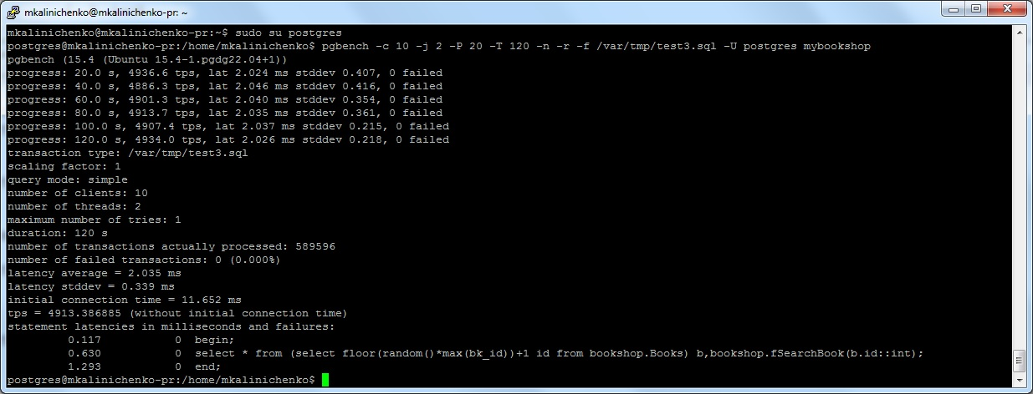
Скрипты для тестирования pgbench
Вызов скрипта тестирования:

Slide 33
Скрипты для тестирования pgbench
Описание ключей для вызова pgbench с собственным тестовым сценарием:
pgbench -c 10 -j 2 -P 20 -T 120 -n -r -f /var/tmp/test3.sql -U postgres mybookshop
-c <число> число имитируемых клиентов, то есть число одновременных сеансов базы данных
-j <число> число рабочих потоков в pgbench, полезно на многопроцессорных компьютерах
-P <число> выводить отчёт о прогрессе через заданное число секунд (сек)
-T <число> выполнять тест с ограничением по времени (в секундах)
-n не производить очистку таблиц перед запуском теста. Этот параметр необходим, если применяется собственный сценарий, не затрагивающий стандартные таблицы pgbench_accounts, pgbench_branches, pgbench_history и pgbench_tellers
-r выводить по завершении тестирования среднее время ожидания операторов для каждой команды
-f <имя файла> выполнять тест по указанному в файле сценарию
-U <пользователь> имя пользователя для подключения
<база данных> имя уже существующей базы данных, в которой будет проводиться тест

Slide 34

Спасибо за внимание!
.
Калиниченко Майя Евгеньевна
Должность: Старший инженер
Компания: ПАО «Ростелеком»

